Slide 1


Local Click!
Tu local, en un solo click!
Juan Carlos González Quesada
Carlos Torralba Ruiz

Slide 2
Índice
Documento de visionado
Propósito
Oportunidades de negocio
Usuarios y Stakeholders
Resumen del producto
Conclusión

Slide 3
Propósito
Potenciar, promover y dar a conocer el comercio local.

Slide 4
Oportunidad de negocio
No hay muchas aplicaciones de este tipo.
Las aplicaciones se centran en una determinada zona.
El comercio local es un sector que necesita un impulso.

Slide 5
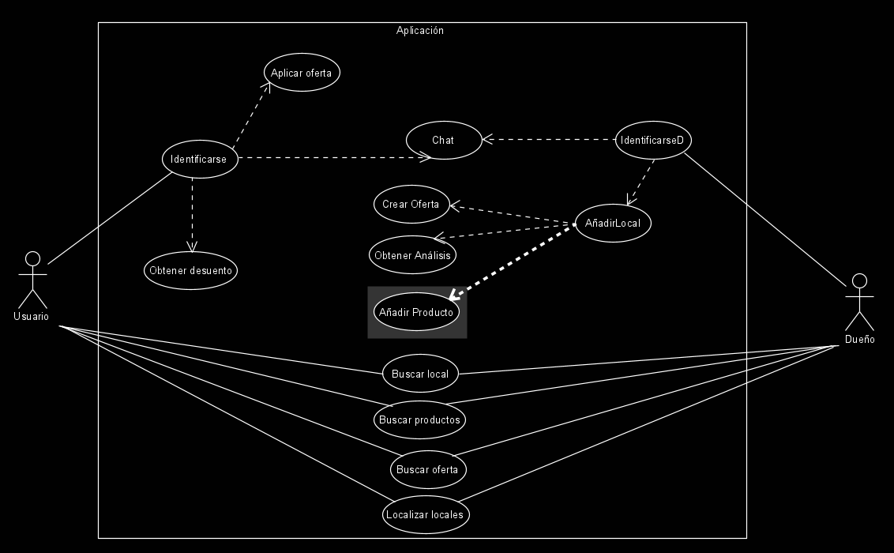
Casos de uso

Slide 6

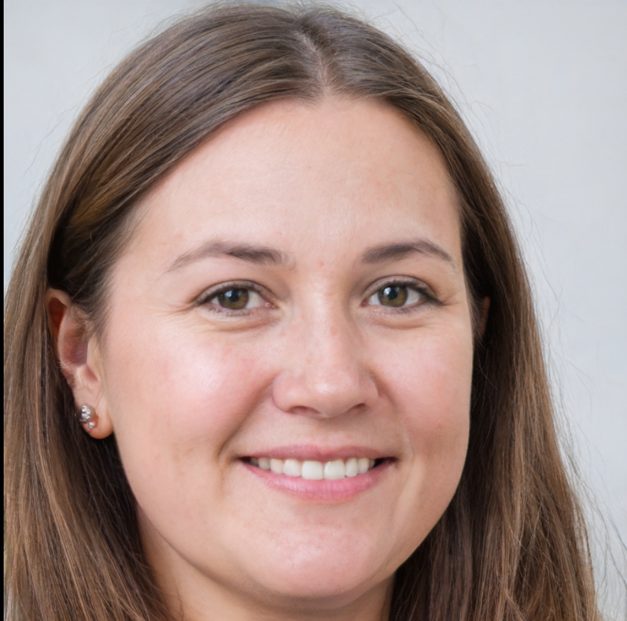
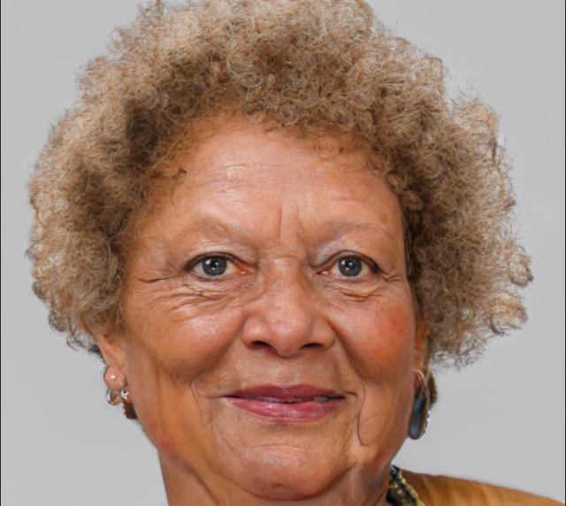




Usuarios y Stakeholders
Usuarios
Dueños

Slide 7
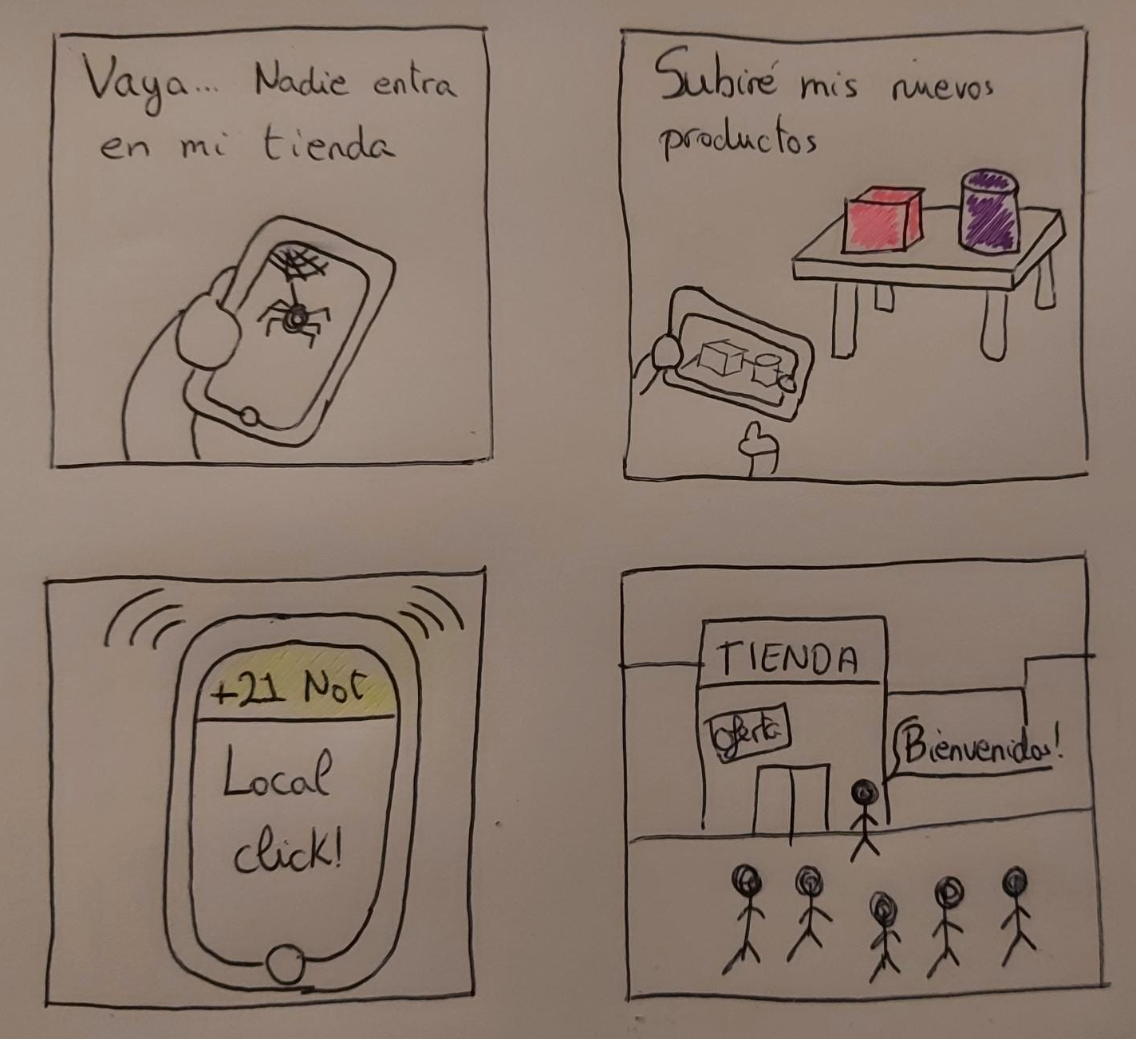
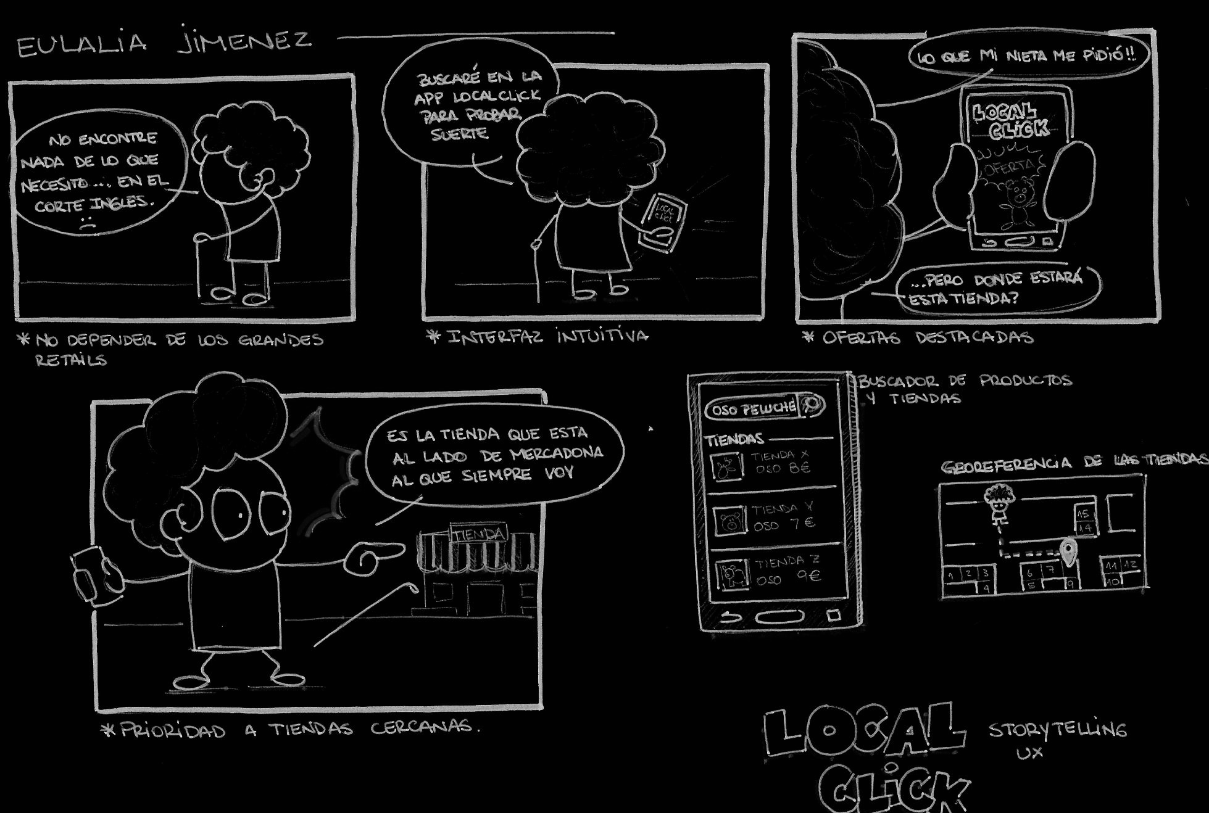
Escenarios

Slide 8
Resumen del producto
Software que permitirá ver información de los comercios locales:
Localización geográfica (Mapa).
Productos.
Ofertas.
Reseñas.

Slide 9
Conclusión

Slide 10
Gracias.

